Slide 1
Aula 1. As Ciências Sociais
Pesquisa Científica e Relações Internacionais
Prof. Pedro Feliú
Instituto de Relações Internacionais - USP

Slide 2
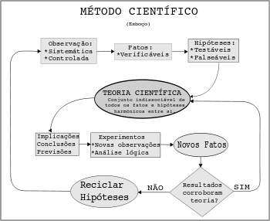

Slide 3
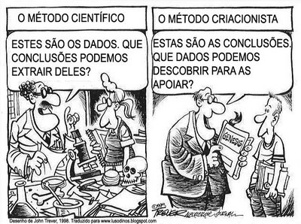
Método científico segundo Popper: “o que caracteriza o método científico é justamente o desejo de expor deliberadamente as teorias ao crivo da refutação, e não o de procurar defendê-las ou preservá-las sistematicamente”.

Slide 4
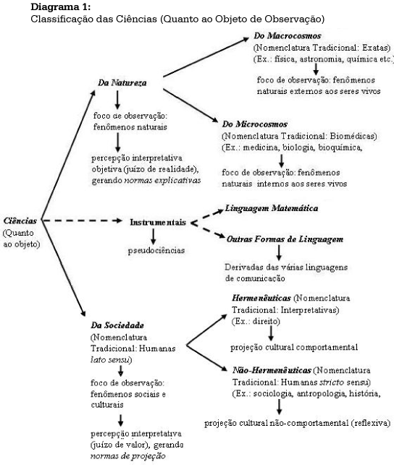
Fonte: Fried (2009)

Slide 5
Ciências Naturais Ciências Humanas
Eventos de causa única ou uma cadeia lógica que leva a um fim único
Eventos Isoláveis – Laboratório
Eventos sincrônicos – reprodução do evento em sua totalidade
Replicabilidade independente do lugar ou amostra – resultados constantes
Independência do observador
Eventos complexos, multicausais e únicos
Contexto relevante – não laboratorial
Eventos diacrônicos na maioria – demanda por recorte da realidade
Mesmo fenômeno social em diferentes lugares = interpretações distintas
Dependência do observador

Slide 6
Quantitativo Qualitativo
Numérico
Habilidade de Agregar
Transparência
Estatística possibilita aplicação da probabilidade – previsibilidade de fenômenos
Geralmente Não-Numérico (QCA)
Estudos de Caso
N pequeno
Adequado para desvendar mecanismos causais

Slide 7
DEDUÇÃO
Observações
Conjunto de acontecimentos observáveis e mensuráveis. Dados empíricos.
Hipóteses
Proposições que estabelecem relações entre dois ou mais conjuntos de observações
Teoria
Estrutura teórica constituída por um sistema de relações causais que pretende explicar, prever e controlar as observações.
INDUÇÃO

Slide 8
KKV
O objetivo da inferência: o desenho de pesquisa é elaborado para realizar inferências descritivas ou explicativas baseadas em informação empírica sobre o mundo. O mero acúmulo de informação não pode ser considerado científico
Os procedimentos são públicos: replicação, ou seja, explicitar passos realizados, dados devidamente codificados, documentos anexados ou referidos...
As conclusões são incertas: Por definição a inferência é um processo imperfeito. Atingir conclusões certas a partir de dados incertos é obviamente impossível.
O conteúdo da ciência é o método: independentemente do substantivo, uma vez que o método pode ser aplicado em distintas realidades empíricas.
Eventos complexos como os sociais possuem dados incertos e a inferência sujeita ao erro. Ainda sim, o estudo pode ser científico. Se os dados são perfeitos, isto é, você é capaz de captar toda a realidade com eles, o método perde importância. A despeito de um desenho de pesquisa falho, os dados dificilmente lhe dirão algo errado. Entretanto, quando os dados são incertos (amostras, por exemplo) a metodologia se torna essencial, validando o procedimento científico. Ciência é saber mensurar o erro.

Slide 9
Conceitos Relevantes
Ontologia: teoria do ser – Do que o mundo é feito? Quais objetos podemos estudar? – diferenças na observação dos domínios do objeto
Epistemologia: Teoria do Conhecimento – como adquirimos conhecimento sobre o mundo? – aceitar ou rejeitar alguns pressupostos sobre o conhecimento
Método: teoria dos métodos – qual método é mais adequado para desvendar dados e evidências? – escolha de distintos métodos

Slide 10
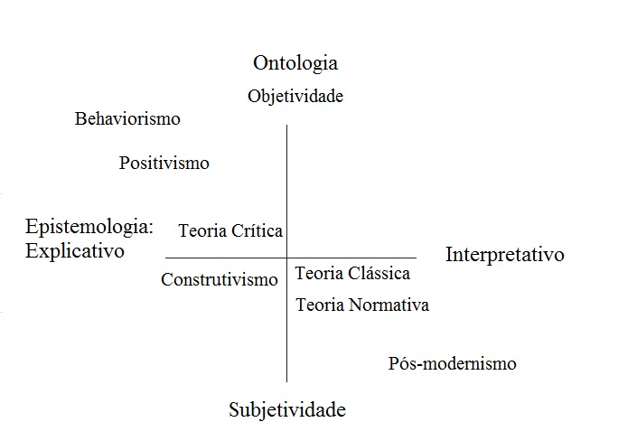
Tipologia Teorias de Relações Internacionais
Fonte: Sorensen (1998)

Slide 11
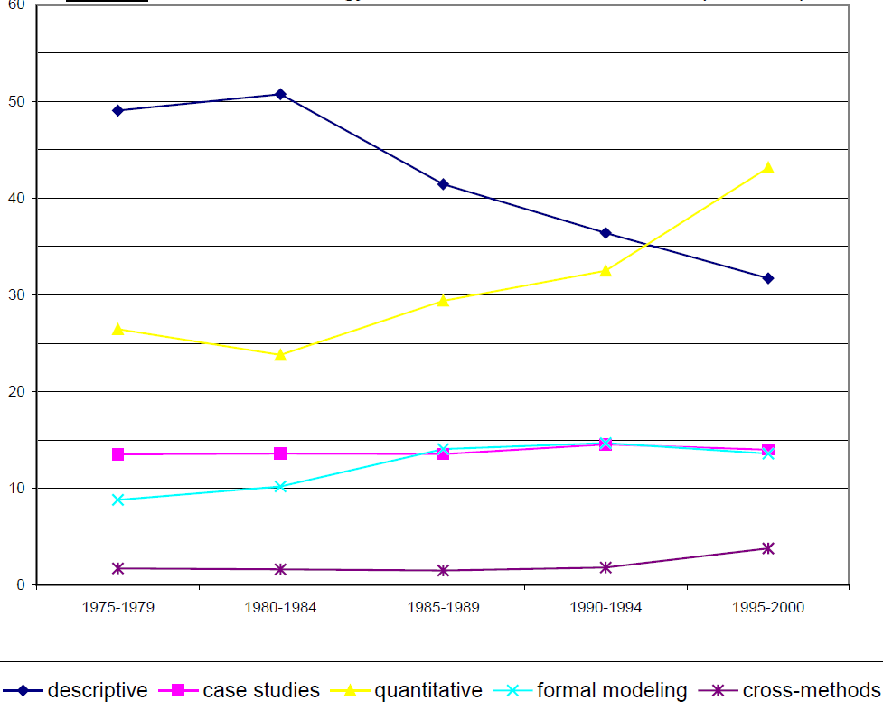
Abordagens Metodológicas nas principais publicações de Relações Internacionais
Porcentagem de artigos publicados
Fonte: Sprinz e Wolinsky (2002). Case, Numbers and Models: International Relations Research Methods.

Slide 12
Passos para construção de um estudo científico social:
Problema de Pesquisa
Desenvolvimento teórico
Transformar as especificações da teoria em proposições testáveis (hipóteses)
Seleção dos casos/ amostra
Operacionalização dos dados
Especificar as relações esperadas (evitar data mining)

